Slide 1


Proyecto Final

Slide 2

Soluciones basada en datos.

Slide 3
Indice
Situación Actual
ETL
Workflow
01
Descripción del contexto y problemática.
04
Descripción de limpieza
07
Descripción de trabajo
Objetivos
Datalake
MVP
02
Descripción del negocio a ofrecer.
05
Descripción de base de
datos
09
Presentación inicial
EDA
Datawarehouse
03
Analisis Exploratorio.
06
Descripción dataset

Slide 4
Situación Actual
Contexto Digital
Las opiniones de los usuarios cobran valor
Yelp + Google Maps
Las plataformas de reseñas nos ayudan a dar en el blanco.
Eficiencia
Saber tomar las mejores decisiones basada en datos.

Slide 5
Objetivos
1
General
Desarrollar un Sistema de recomendación de restaurantes.
2
Especifico
Tendencias actuales
3
Especifico
Content Here
Descubrimiento de nuevos lugares.
You can simply impress your audience and add a unique zing and appeal to your Presentations.
4
Especifico
Recomendaciones confiables.
Content Here
You can simply impress your audience and add a unique zing and appeal to your Presentations.

Slide 6
EDA - Yelp
Análisis
Exploración
Conclusión

Slide 7
EDA - Google
Análisis general
Variables
Conclusiones
Tokenización

Slide 8
ETL
Paso 1
Extracción
Paso 2
Transformación
Carga
Paso 3

Slide 9
Datalake
Concepto
Un datalake es un entorno de datos compartidos en su formato original que comprende múltiples repositorios y aprovecha las tecnologías de big data.

Slide 10
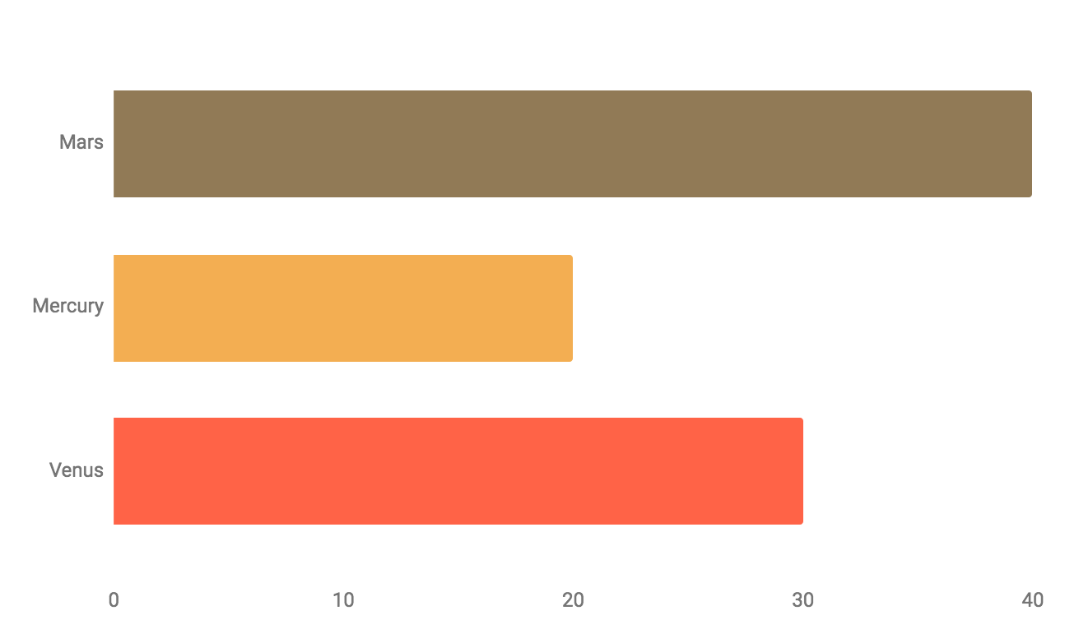
Datawarehouse
BigQuery
SQL
Base de datos

Slide 11
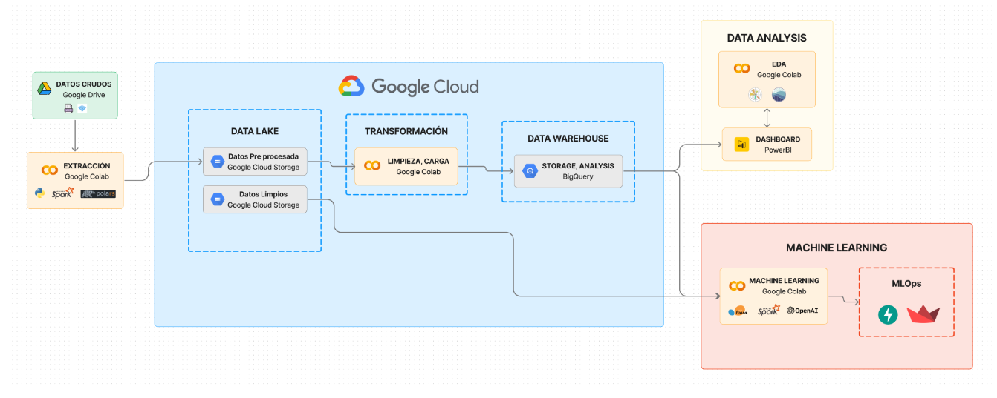
Workflow

Slide 12
MVP
Eat the best
El Producto Mínimo Viable (MVP) es una plataforma de recomendación de restaurantes que proporciona las siguientes características:
Selección de criterio de restaurantes
Visualización de resultados
Retroalimentación del usuario
Procedemos a mostrar el producto

